Slide 1
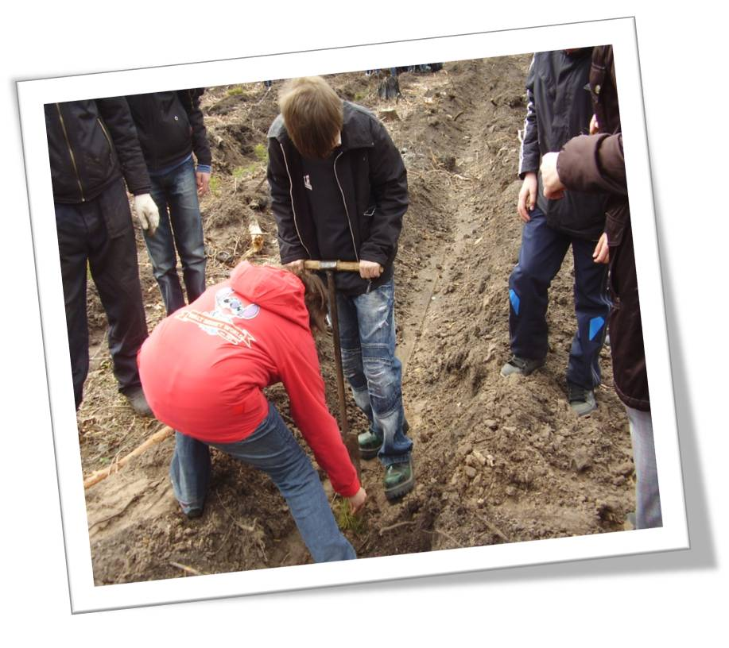
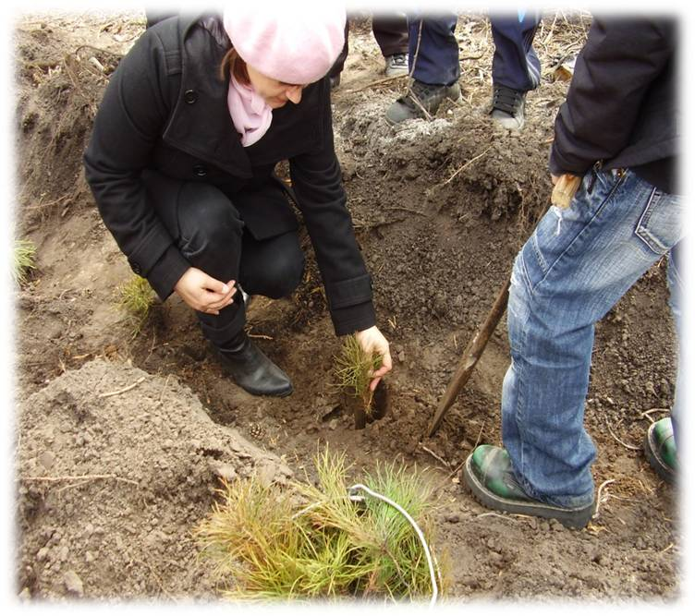
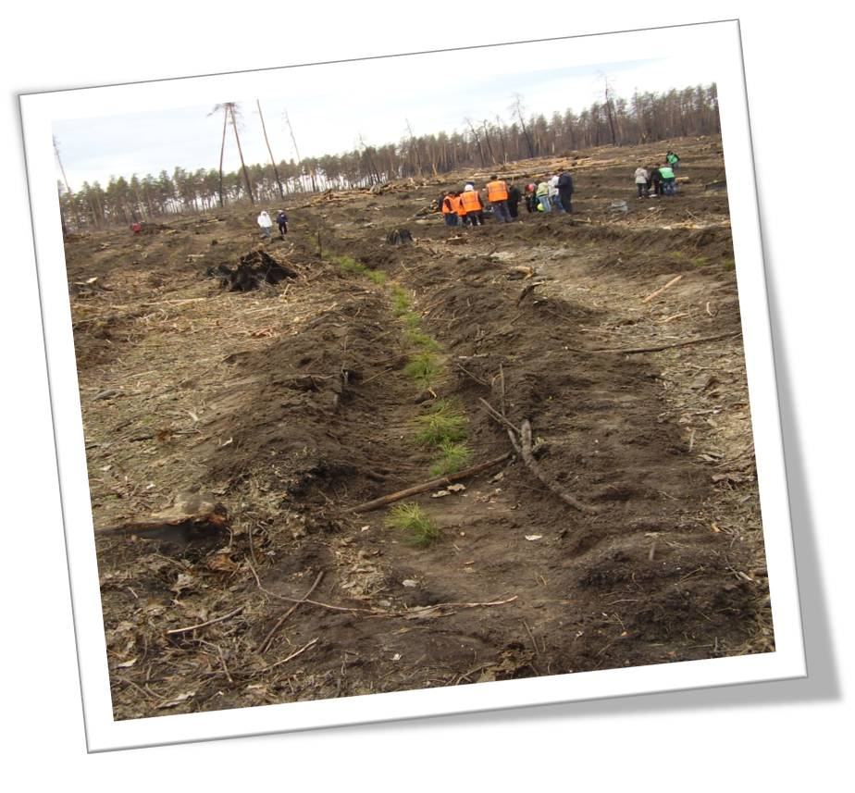
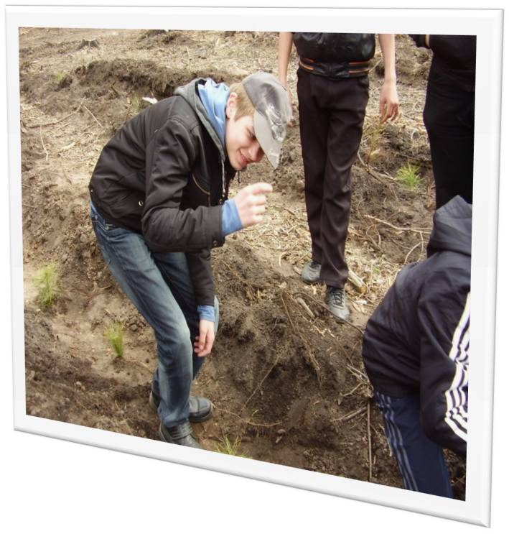
Городская акция « Посади дерево»

Slide 2
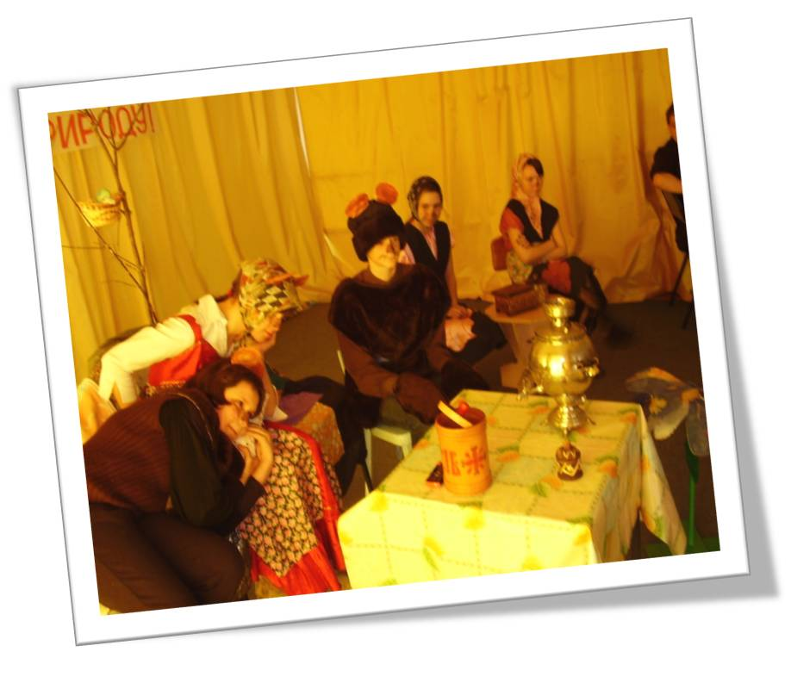
Экологическая постановка – « Медвежонок Невежа»

Slide 3
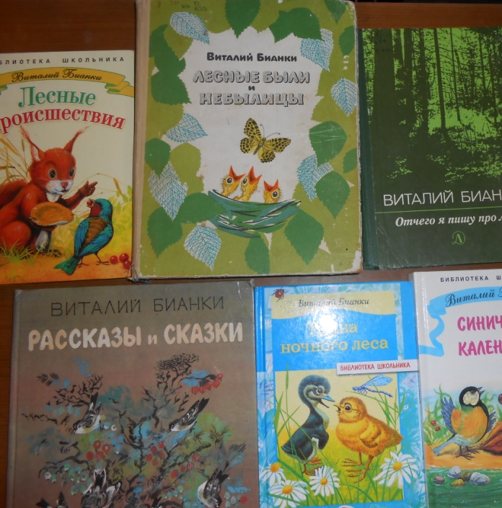
Посещение детской библиотеки имени В.В. Бианки

Slide 4
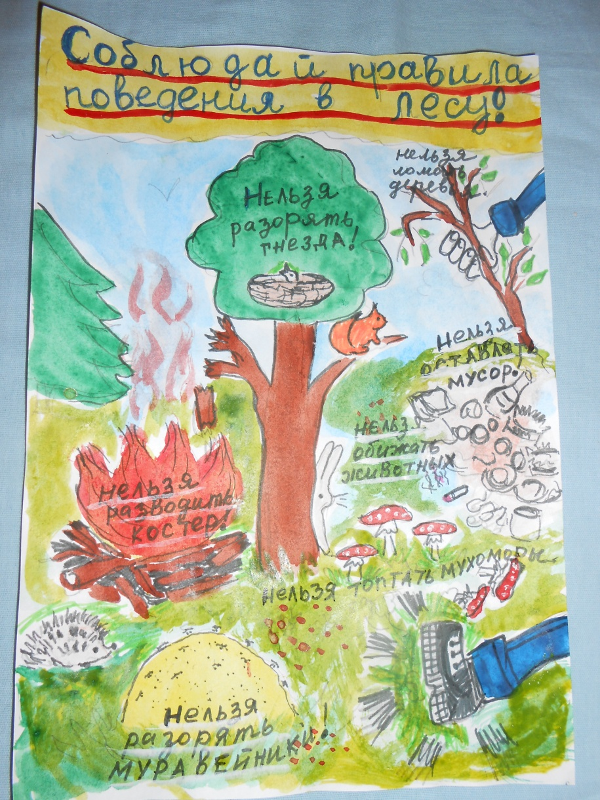
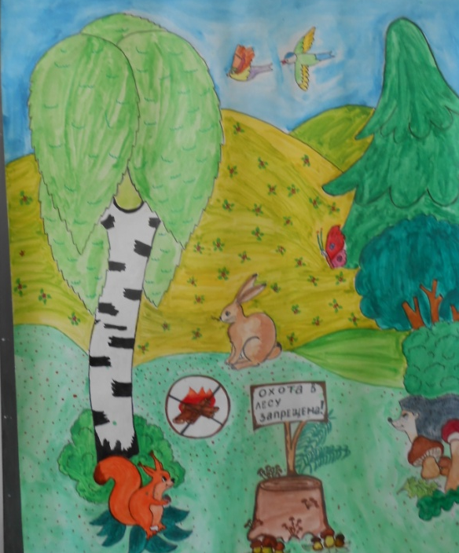
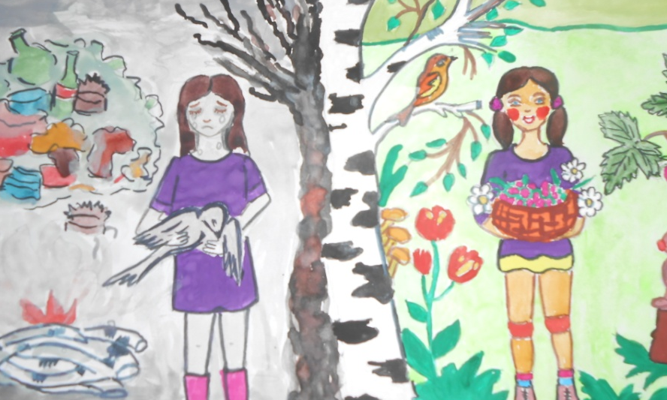
Выставка рисунков – Правила поведения в лесу.

Slide 5
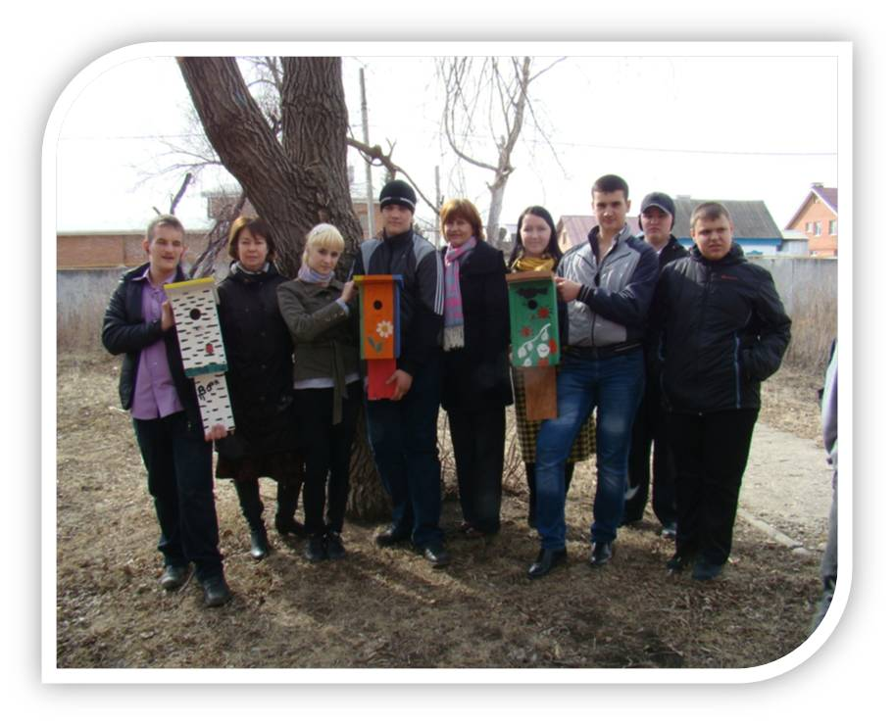
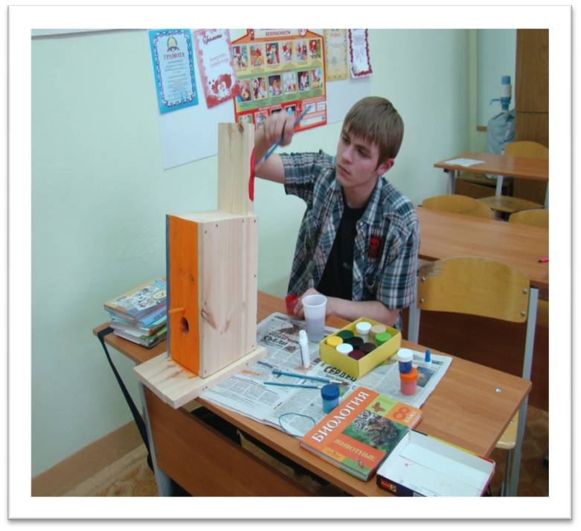
Изготовление скворечников

Slide 6
IV этап проекта - рефлексия
Группы оценили работу каждого участника. Учитель оценивал работу групп в целом.
К подготовке своего материала ребята подошли творчески.
Раскрыли тему своего задания.
Был представлен интересный познавательный материал, в котором есть соответствие содержания и иллюстрированного материала.

Slide 7
V этап проекта – подведение итогов
Учащиеся познакомились с особенностями растительного и животного мира лесов, постарались понять экологические проблемы леса, проявили познавательный интерес и активность при акции
« Посади дерево», конкурсе рисунков, изготовлении скворечников, учились публично выступать и представлять свой творческий продукт. Их работа оценена положительно.

